Slide 1


第3章 显著性检测
显著性是一个与主观感知相关联的概念，视觉显著性常归因于场景区域在底层特性方面的变化或对比而导致的综合结果
显著性在中间语义层次上表达了图像的特性
对于显著性的可靠估计往往并不需要对任何实际场景内容的高层理解
不同的显著性可用其易感知性来描述
图像中的显著极值的有效提取对于图像分析和处理具有重要的意义和应用价值

Slide 2

目 录 contents
3.1 显著性概述
3.2 基于对比度的检测
3.3 基于最稳定区域的检测
3.4 显著目标区域提取及效果评价

Slide 3
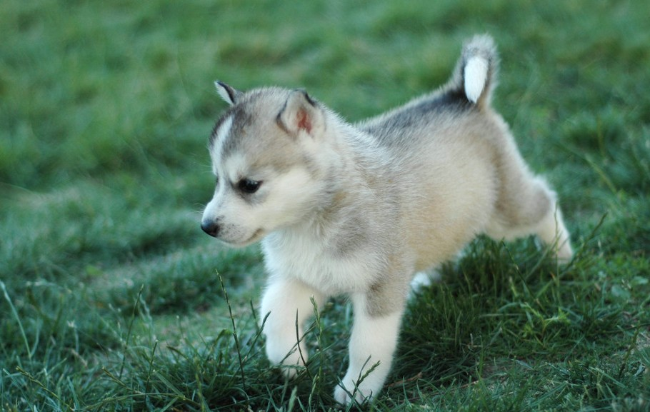
3.1 显著性概述
显著性指能使一个特征、图像点、图像区域或目标的鉴别性或相对于其环境更显眼的量/特性
显著性的内涵
显著性与人对世界的关注或注意有关。关注或注意是一个心理学概念，是心理过程的一种具有共性的特征，属于认知过程的内容
作为一个中层的语义线索，显著性可帮助填补低层特征和高层类别间的鸿沟

Slide 4
3.1 显著性概述
显著区域的特点
图像中孤立的亮度极值点、边缘点、角点都可以看做是图像中的显著点，但这里讨论的是图像中的显著区域
----具有连通性的区域，以下是显著区域的特点：
(1) 高层语义特征：人在观察中经常注意到的对象（如人脸、汽车等）经常对应图像中的显著区域，本身具有一定的认知语义含义
(2) 认知稳定性：显著区域对场景亮度、对象位置、朝向、尺度、以及观察条件等比较鲁棒
(3) 全局稀缺性：从全局范围来看，显著区域出现的频率比较低（局部、稀少），且不容易由图像中的其他区域复合而得到
(4) 局部差异性：显著区域总是与周围区域具有明显的特性（颜色、边缘、朝向）差异

Slide 5
3.1 显著性概述
显著区域的特点
图像中孤立的亮度极值点、边缘点、角点都可以看做是图像中的显著点，但这里讨论的是图像中的显著区域
----具有连通性的区域，以下是显著区域的特点：
(1) 高层语义特征：人在观察中经常注意到的对象（如人脸、汽车等）经常对应图像中的显著区域，本身具有一定的认知语义含义
图像的语义分为视觉层、对象层和概念层。
视觉层即通常所理解的底层，即颜色、纹理和形状等等，这些特征都被称为底层特征语义；
对象层即中间层，通常包含了属性特征等，就是某一对象在某一时刻的状态；
概念层是高层，是图像表达出的最接近人类理解的东西。
通俗点说，比如一张图上有沙子，蓝天，海水等，视觉层是一块块的区分，对象层是沙子、蓝天和海水这些，概念层就是海滩，这是这张图表现出的语义。

Slide 6

3.1 显著性概述
显著区域的特点
图像中孤立的亮度极值点、边缘点、角点都可以看做是图像中的显著点，但这里讨论的是图像中的显著区域
----具有连通性的区域，以下是显著区域的特点：
(1) 高层语义特征：人在观察中经常注意到的对象（如人脸、汽车等）经常对应图像中的显著区域，本身具有一定的认知语义含义
图像的语义分为视觉层、对象层和概念层。
视觉层即通常所理解的底层，即颜色、纹理和形状等等，这些特征都被称为底层特征语义；
对象层即中间层，通常包含了属性特征等，就是某一对象在某一时刻的状态；
概念层是高层，是图像表达出的最接近人类理解的东西。
通俗点说，比如一张图上有沙子，蓝天，海水等，视觉层是一块块的区分，对象层是沙子、蓝天和海水这些，概念层就是海滩，这是这张图表现出的语义。

Slide 7
3.1 显著性概述
显著区域的特点
图像中孤立的亮度极值点、边缘点、角点都可以看做是图像中的显著点，但这里讨论的是图像中的显著区域
----具有连通性的区域，以下是显著区域的特点：
(1) 高层语义特征：人在观察中经常注意到的对象（如人脸、汽车等）经常对应图像中的显著区域，本身具有一定的认知语义含义
1图像的低层特征:
图像底层特征指的是：轮廓、边缘、颜色、纹理和形状特征。
边缘和轮廓能反映图像内容；如果能对边缘和关键点进行可靠提取的话，很多视觉问题就基本上得到了解决。图像的低层的特征语义信息比较少，但是目标位置准确；
2图像的高层特征:
图像的高层语义特征值得是我们所能看的东西，比如对一张人脸提取低层特征我们可以提取到连的轮廓、鼻子、眼睛之类的，那么高层的特征就显示为一张人脸。高层的特征语义信息比较丰富，但是目标位置比较粗略。
愈深层特征包含的高层语义性愈强、分辨能力也愈强。我们把图像的视觉特征称为视觉空间 (visual space)，把种类的语义信息称为语义空间 (semantic space)

Slide 8
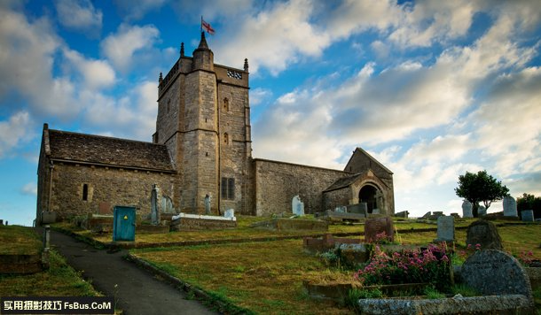
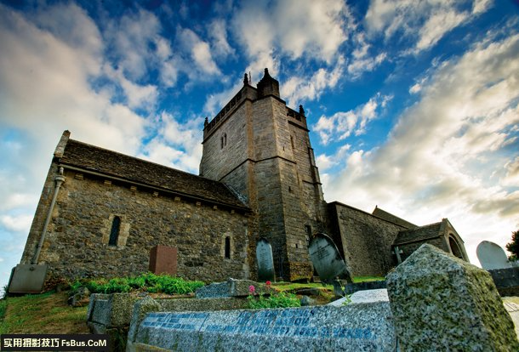

3.1 显著性概述
显著区域的特点
图像中孤立的亮度极值点、边缘点、角点都可以看做是图像中的显著点，但这里讨论的是图像中的显著区域
----具有连通性的区域，以下是显著区域的特点：
(2) 认知稳定性：显著区域对场景亮度、对象位置、朝向、尺度、以及观察条件等比较鲁棒，即显著性的表现不仅突出还比较恒定。

Slide 9
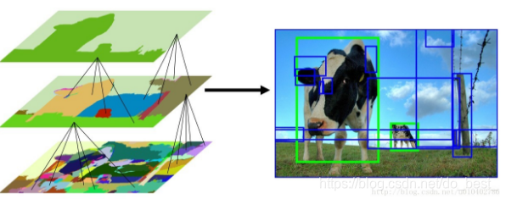
3.1 显著性概述
显著区域的特点
图像中孤立的亮度极值点、边缘点、角点都可以看做是图像中的显著点，但这里讨论的是图像中的显著区域
----具有连通性的区域，以下是显著区域的特点：
(3) 全局稀缺性：从全局范围来看，显著区域出现的频率比较低（局部、稀少），且不容易由图像中的其他区域复合而得到

Slide 10
3.1 显著性概述
显著区域的特点
图像中孤立的亮度极值点、边缘点、角点都可以看做是图像中的显著点，但这里讨论的是图像中的显著区域
----具有连通性的区域，以下是显著区域的特点：
(4) 局部差异性：显著区域总是与周围区域具有明显的特性（颜色、边缘、朝向、梯度、边界、纹理、形状）差异

Slide 11
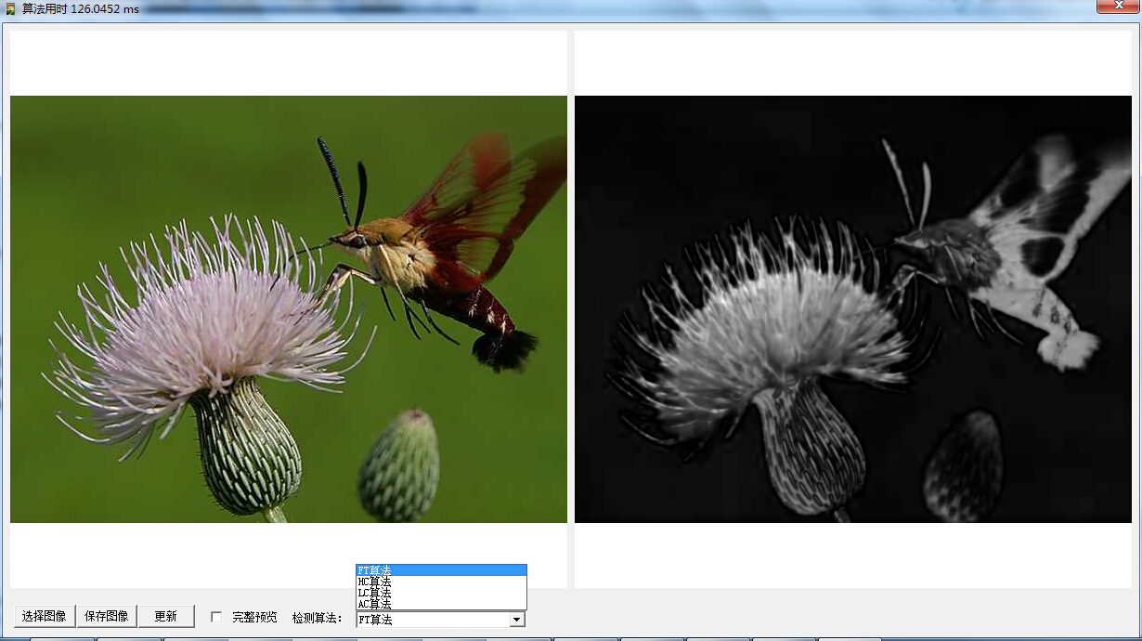
3.1 显著性概述
显著图质量的评价
显著性检测中，输入的是一幅原始图像，输出的是由该图像中各个像素的显著性构成的显著图（显著图像）

Slide 12
3.1 显著性概述
显著图质量的评价
显著图反映了图像中各部分吸引人注意的程度
显著图的质量是评价显著性检测算法好坏的重要标准，也与显著区域的特点密切关联
(1) 能突出最为显著的物体（与人感知一致）
(2) 能使整个显著物体各部分具有比较一致的突出程度（完整提取目标）
(3) 能给出精确完整的显著物体边界（分离）
(4) 能给出全分辨率的检测结果（实用）

Slide 13
3.1 显著性概述
视觉注意力机制和模型
视觉注意力机制（Visual Attention Mechanism，VA）显著性概念与心理学中的视觉注意有密切联系。
人类视觉注意理论假设人类视觉系统只处理环境的一部分细节，而几乎不考虑余下的部分。视觉注意力机制使人们能够在复杂的视觉环境中快速地定位感兴趣的目标。
即面对一个场景时，人类自动地对感兴趣区域进行处理而选择性地忽略不感兴趣区域，这些人们感兴趣区域被称之为显著性区域。

Slide 14
3.1 显著性概述
视觉注意力机制和模型
视觉注意力机制有两个基本特征：
指向性（表现为对出现在同一时段的多个刺激有选择性）
表现为对同一时间出来的多种刺激有选择性，这种选择可以是基于对象的特征，如颜色、形状、大小、运动等，也可以是基于对象的位置、距离、深度等信息。指向性有助于我们在复杂的视觉环境中快速定位到感兴趣的对象，从而更有效地获取和处理信息。
集中性（表现为对干扰性刺激的抑制能力）
心理活动或意识停留在被选择对象上的强度或紧张度。在视觉注意力机制中，集中性表现为对所选择的视觉对象进行深入、细致的信息处理，同时抑制其他干扰刺激的干扰。这种集中性可以帮助我们更加专注地处理所选择的对象，提高信息处理的效率和准确性。

Slide 15
3.1 显著性概述
视觉注意力机制和模型
注意力机制主要分为两大类：
自底向上数据驱动的预注意机制
一种由底层数据驱动的注意机制，也称为自底向上的显著性目标检测。这种机制主要依赖于图像中的低级特征，如颜色、亮度、方向、纹理等，来自动地引导视觉注意力。在没有先验知识的情况下，这种机制能够快速地检测出与周围环境有明显差异或强对比度的区域，从而将这些区域作为显著性目标。例如，在一群黑羊中有一只白羊，自底向上的注意机制会自动地将视点引导到这只白羊上。这种机制是自动的、快速的，并且不依赖于高级的认知过程或任务需求。
自顶向下任务驱动的后注意机制
一种由高层认知任务驱动的注意机制。在这种机制中，视觉注意力是由人的意识或任务需求来指导的。也就是说，人会在意识的控制下，根据当前的任务需求来主动地选择并关注特定的视觉对象或区域。例如，在监视器视图中，虽然高大的建筑可能更加显眼，但如果任务是需要找人，那么视觉注意力就会集中在人身上，而不是建筑上。这种机制需要意识的参与，并且依赖于高级的认知过程，如记忆、推理等。

Slide 16
3.1 显著性概述
视觉注意力机制和模型
注意力机制主要分为两大类：
自底向上数据驱动的预注意机制
自顶向下任务驱动的后注意机制
筛选出可能感兴趣的区域或对象
专注地处理与当前任务相关的对象

Slide 17
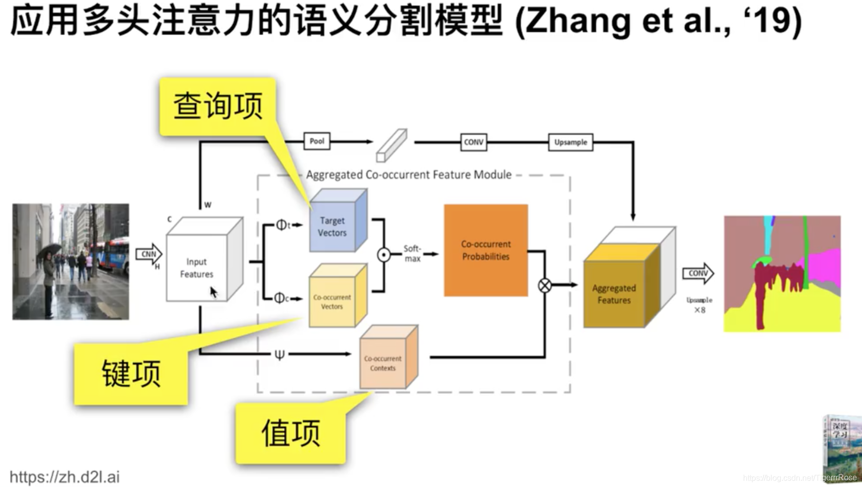
3.1 显著性概述
视觉注意力机制和模型
用计算机来模拟人类视觉注意机制的模型称为视觉注意力模型

Slide 18
3.1 显著性概述
视觉注意力机制和模型
用计算机来模拟人类视觉注意机制的模型称为视觉注意力模型
一幅图像中提取人眼所能观察到的引人注意的焦点，相对计算机而言，就是确定该图像中含有特殊视觉刺激分布模式从而拥有较高感知优先级的显著区域。人类所具有的仅由外界环境视觉刺激所驱动的自底向上的选择性视觉注意力机制就源于此。事实上，自底向上的图像显著性检测就是在这种思想基础上提出来的。

Slide 19
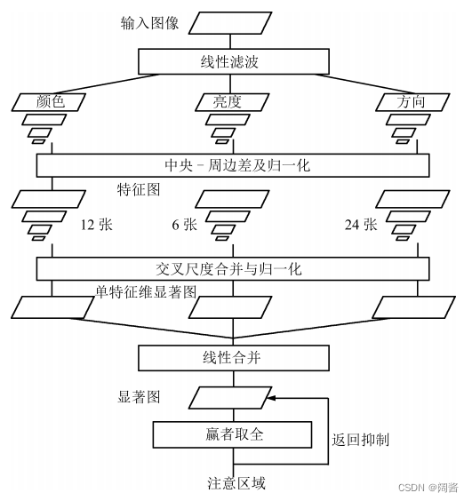
3.1 显著性概述
视觉注意力机制和模型
例如，有一种典型的基于生物模型的预注意机制模型的基本思想是：
在图像中通过线性滤波提取颜色特征、亮度特征和方向特征 (低层视觉特征)， 并通过高斯金字塔、中央-周边差算子和归一化处理后形成12张颜色特征地图、6张亮度特征地图和 24张方向特征地图。先将这些特征地图分别结合形成颜色、亮度、方向的关注图， 再将3种特征的关注图线性融合生成显著图， 最后通过一个两层的赢者通吃(WTA)神经网络获得显著区域。

Slide 20
3.1 显著性概述
视觉注意力机制和模型
一个视觉注意力模型对图像中的显著区域用视觉注意力（VA）图来表示
若图像中某个像素与它周围区域由某种特征（如形状、颜色等）构成的模式在图像其他相同形态区域中出现的频率越高，则该像素的 VA 值越低，反之 VA值越高。该模型能很好地辨别出显著特征和非显著特征，但是如果图像模式不够显著， 则效果可能不理想。

Slide 21
3.1 显著性概述
显著性检测方法分类
(1) 对图像信号的处理域：空域/变换域
(2) 检测算法的流程：自底向上/自顶向下
(3) 考虑计算对象：基于注视点(人眼关注位置)/显著区域
(4) 检测结果分辨率：像素级的方法和基于区域（包括超像素）的方法
(5) 考虑辅助信息：将检测方法分为仅利用图像自身信息的内部方法和还利用图像“周边”信息的外部方法
(6) 显著性与主观感知相关联，所以除可借助计算模型也可考虑仿生学的方法

Slide 22
3.1 显著性概述
基本检测流程
主要有5个模块，输入和输出可有不同的形式
其他3个模块也列出了一些常用的方法和技术

Slide 23
3.2 基于对比度的检测
对比度检测
计算对比度的方法主要分为3大类：
(1)利用局部对比度先验知识将每个像素仅仅与图像局部中某些像素比较
(2)利用全局对比度先验知识将目标像素与图像中其余所有像素进行特征差异度计算
(3)利用背景先验知识背景先验：图像的四周对应背景

Slide 24
3.2 基于对比度的检测
对比度检测
1. 利用局部对比度先验知识
基本思想：将每个像素（超像素）仅仅与图像局部中某些像素（超像素）比较。
常见的有4种形式：
① 将像素或超像素仅与相邻的像素或超像素比较；
② 将目标像素运用滑动窗口的方法求与窗口内其他像素的差异度；
③ 利用多尺度方法在多个分辨率上计算对比度；
④ 利用中心-周边区域的关系计算对比度。

Slide 25
3.2 基于对比度的检测
对比度检测
2. 利用全局对比度先验知识
基本思想：将目标像素与图像中其余所有像素进行特征差异度计算。
全局对比度的基本思想是：
将目标像素或超像素与图像中其余所有像素或超像素进行特征差异度计算，最后将这些差异度累加作为目标像素或超像素的全局对比度。
相比于基于局部对比度的方法， 基于全局对比度的方法在将大尺度物体从其周围环境中提取出来时，能够在目标边界或邻域产生较高的显著性值。
另外，对全局的考虑可比较均匀地给相似图像区域分配接近的显著性值， 从而均匀地突出整个对象。

Slide 26
3.2 基于对比度的检测
对比度检测
3. 利用背景先验知识
基本思想：显著性区域图像的四周对应背景。
有的方法将一个区域的显著性定义为该区域到图像四周（边框）的最短加权距离。
这里，实际上利用了背景先验，即图像的四周对应背景。对人造物拍摄的照片一般满足这个条件，即目标 物体经常集中在图像的内部区域，并远离图像边界。
算法的主要思想就是首先检查出背景区域， 进而得到目标区域。

Slide 27
3.2 基于对比度的检测
1.基于对比度幅值
基于直方图对比度的算法
一个像素的显著性是该像素与图像中所有其他像素之间的颜色/灰度的对比度之和
很容易看出具有相同颜色/灰度的像素会具有相同的显著性值，
如果将对应具有相同颜色/灰度值c_{i}的像素I_{i}分在同一组，相同颜色的像素的显著性为：
展开
对应直方图表达，计算快捷
为某一颜色的概率

Slide 28
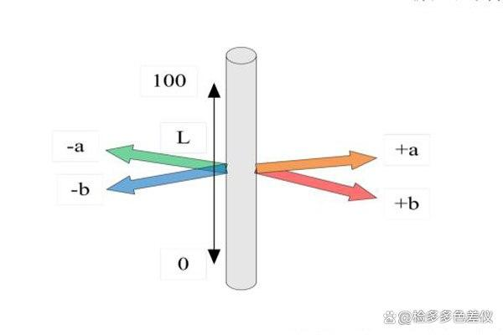
3.2 基于对比度的检测
基于对比度幅值
D_{C}表示在L*a*b*空间(色差空间)的颜色距离
Lab是由一个亮度通道（channel）和两个颜色通道组成的。在Lab颜色空间中，每个颜色用L、a、b三个数字表示，各个分量的含义是这样的：
- L*代表亮度
- a*代表从绿色到红色的分量
- b*代表从蓝色到黄色的分量

Slide 29
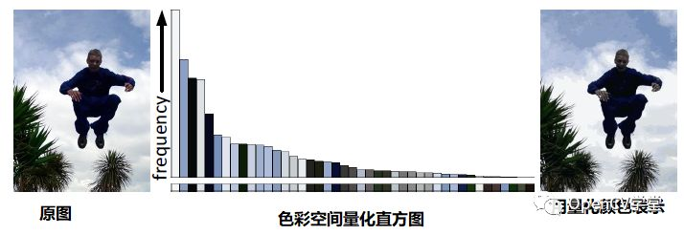
3.2 基于对比度的检测
基于对比度幅值
彩色图片每个颜色通道由256个值，计算量为256*256*256
基于直方图对比度算法的优化-缩减颜色空间
（1）缩减颜色空间，将每个通道化为12个颜色。
（2）将颜色进行量化，进而减少计算量；如将颜色量化到12个不同的值， 这样颜色总数为 12x12x12=1728。同时丢弃部分频率较小的颜色， 用相近的颜色代替(在Lab颜色空间计算距离)。
原图
色彩直方图
量化颜色表示

Slide 30
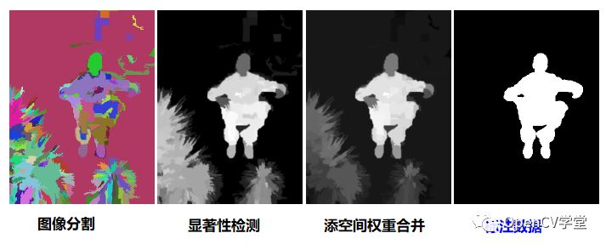
3.2 基于对比度的检测
基于对比度幅值
基于区域对比度的算法
将输入图像初步分成多个区域，通过计算区域对比度（RC）获取其显著性值
D_{c}(R_{i}, R_{j})度量区域间在L*a*b*空间中的颜色距离
引入空间信息以
调整区域权重

Slide 31
3.2 基于对比度的检测
2.基于对比度分布
考虑图像中对比度的整体分布因素
图(a)为原始图像（小方框为前、背景图像），图(b)为理想结果（前景）
以图(c)中的标记像素为中心，大的显著性数值主要分布在其右下方。以图(d)中的标记像素为中心，大的显著性数值则在各个方向上的分布都差不多

Slide 32
3.2 基于对比度的检测
基于对比度分布流程
(1) 对图像进行超像素分割
(2) 计算超像素的最大环绕对比度
(3) 计算相对对比度方差
(4) 将该方差数值转换为显著性值
减少计算量
获得多个方向的对比度值
考虑各个方向的对比度
显示显著性内容

Slide 33
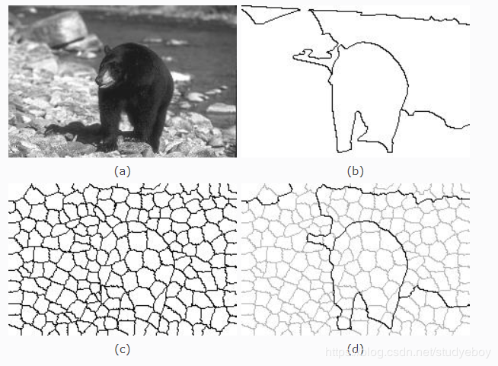
3.2 基于对比度的检测
对比度的定义
将各个超像素记为R_{i}，i=1,2,...,N。一个超像素区域的显著性与该区域相对其他区域的彩色区域成比例，且与其他区域的空间距离成比例。那么两个超像素区域R_{i}和R_{j}之间的显著性可定义为
其中D_{s}是空间距离，D_{c}是颜色距离
（a）是原始图像，（b）是基于人类视角的分割图（groundtruth），（c）是超像素分割的图像，（d）是基于（c）进行分割的图像。

Slide 34
3.2 基于对比度的检测
对比度分布计算
选取一个超像素，取16个方向上最大对比度值，然后画成直方图，对属于内部的超像素区域，其各个方向的最大对比度值都比较大；而对属于外部的超像素区域，其各个方向的最大对比度值有比较大的差别
标准方差直方图

Slide 35
3.2 基于对比度的检测
显著性图
属于显著物体内部的超像素区域的相对标准方差（RSD）比属于显著物体外部的超像素区域的相对标准方差小（显著性与相对标准方差成反比）
相对标准方差
显著性图
后处理结果
真值

Slide 36
3.2 基于对比度的检测
3.最小方向对比度
来自各个区域的方向对比度（DC），f 是Lab空间的具有K个色彩的输入图像
前景与背景像素的方向对比度分布很不一样
用最小方向对比度（MDC），即所有方向中对比度最小的DC值，作为初始的显著性的度量值S：

Slide 37
3.2 基于对比度的检测
最小方向对比度(MDC)
将目标像素i 看作视场中心，则整幅图像可相对于i 的位置被划分成若干个区域（左上TL、右上TR、左下BL、右下BR）
各方向
都比较大
有的方向
比较小

Slide 38
3.2 基于对比度的检测
显著性平滑
为了降低计算复杂度，对颜色进行量化
简单的颜色量化，可能会导致两种相似的颜色量化到两种取值，进而得到的显著性在视觉上不连续。
借助边界连通性的平滑来消除这种问题
初始度量
平滑结果

Slide 39

3.2 基于对比度的检测
边界连通性
一般情况下，背景区域与图像边界的连通性要远大于前景区域与边界的连接程度，所以可借助边界连通性确定背景。先对图像依据颜色进行分区，令R_{q}表示具有相同量化颜色的像素区域，则R_{q}的边界连通性可按照下面公式计算：
其中， 在像素j是边界像素是为1，否则为0；|R_{q}|表示具有相同量化色彩q的像素个数。
用边界连通性加权的R_{q}的平局显著性为：
其中W是控制边界连接的权重。最终的平滑显著性是平均显著性和初始显著性的组合
已获得的像素 j 的最小方向对比度

Slide 40
3.2 基于对比度的检测
显著性增强
增加前景和背景区域之间的对比度，使用基于标记的分水岭算法增强显著性，首先确定二值化阈值T，对平滑后的显著性图像S_{smooth}进行分割，然后使用可靠的条件讲一些像素标记为前景(F)或背景(B)，其它像素标记为(U)，其中P是控制初始标记区域的参数：

Slide 41
3.2 基于对比度的检测
显著性增强
如图b所示，前景像素为红色、背景像素为绿色，部分像素没有被标记，调整P 来调整标记区域。
平滑结果
初始标记区域
最终标记区域
真值

Slide 42
3.2 基于对比度的检测
显著性增强
如图b所示，前景像素为红色、背景像素为绿色，部分像素没有被标记。
接下来使用分水岭算法将所有像素分别标记为前景、背景、分水岭
其中， 和 用来控制增强的强度，小的数值表示前景像素赋予更大的显著性，而背景被赋予小的显著性

Slide 43
3.3 基于最稳定区域的检测
1.区域显著性
在复杂背景下，基于（逐个）像素或者超像素低层特征的方法很难获得鲁棒的显著性结果

Slide 44
3.3 基于最稳定区域的检测
最稳定区域（MSR）
将图像划分为M个超像素P_{i}，将其视为种子，从目标种子出发，用区域生长策略会产生一系列（嵌套的）周围区域，最可能的目标区域可根据下面3个因素决定：
(1) 这个区域与其外部周边区域之间是否有很高的对比度
(2) 这个区域内部是否只有很低的对比度（即很平滑）
(3) 这个区域的面积不能太小，否则噪声影响过大

Slide 45

3.3 基于最稳定区域的检测
最稳定区域
将三个因素结合起来有一个打分公式：
其中，C_{E} 和C_{I} 表示区域 R_{i,j} 与外部周围区域的对比度和自身内部的对比度，A(R_{i,j})起抑制面积大小的作用。分别计算如下：
A_{i,j}表示表示区域R_{i,j}的归一化面积，面积小于T_{A}的小区域受到抑制
J 和 K 表示超像素对的数量，D_{C}(p,q) 表示两个像素的色彩空间欧式距离
在超像素q是p的邻域时取1，否则取0

Slide 46
3.3 基于最稳定区域的检测
最稳定区域
6个得分： 1.04，4.65、19.25、21.94、20.6、0.0
取得分最高的区域为最稳定区域

Slide 47
3.3 基于最稳定区域的检测
2.显著性计算
获得最稳定区域后，再进一步计算其显著性
边界连通性
显著性检测当中常用两种先验：
边界先验认为图像的边界大部分对应背景区域，
连通性先验认为背景区域（比前景区域）更多地与图像的边界连在一起。

Slide 48

3.3 基于最稳定区域的检测
显著性计算
边界连通性
将两种先验结合，可制定一个衡量给定图像区域属于背景大小可能性的参数，成为边界连通性（BC），一个图像中区域和整幅图像边界重叠的长度与该区域面积的平方根的比值。这个比值可以衡量给定图像区域属于背景的可能性，前面最稳定区域可以被认定是一个检测到的区域，其边界连通性可以如下计算：
其中，{P}代表所有超像素，{P_{B}}代表图像边界上的所有超像素， 在超像素属于最稳定区域时取1，否则取0

Slide 49


3.3 基于最稳定区域的检测
显著性计算
颜色空间分布
表示某个特定区域颜色在图像中其他地方出现的可能性
实际中，背景区域颜色常分布在整幅图像上，即在空间分布上方差很高；而前景区域颜色常分布比较紧凑，在空间分布上方差较小。在空间上分布较紧凑的区域颜色将会比在空间上分布较广泛的区域颜色更显著
对最稳定区域，其颜色空间分布情况（即其平均颜色在图像中其它区域出现的可能性），可以用与该最稳定区域颜色类似的所有区域空间上的加权平方差来表示：
q_{L}表示超像素q的位置， 表示与MSR颜色类似的所有区域在空间加权上的平均位置，
表示MSR与超像素之间的颜色相似度

Slide 50
3.3 基于最稳定区域的检测
显著性计算
颜色空间分布
结合考虑边界连通性和颜色空间分布两个参数，可以给定一个显著性的特征，即新的显著性值为：
W_{b}和W_{c}是控制两个参数的权重

Slide 51
3.3 基于最稳定区域的检测
显著性计算
颜色空间分布
对于每一个种子超像素 P_{i}，都会生成与之相对应的最稳定区域MSR，i=1,...,M. 一方面，MSR_{i} 中还会包括种子超像素外的其它超像素；另一方面，P_{i}也有可能属于不同的MSR。这样，一个超像素P_{i} 的显著性可以定义为包含该P_{i} 的所有MSR的显著性的平均值：
其中，$δ（P_{i}∈{MSR}_{j}）$在超像素P_{i}属于MSR_{i} 时取1，否则取0。

Slide 52
3.3 基于最稳定区域的检测
显著性计算
仅使用边界连通性
仅使用颜色空间分布
结合
两个指标

Slide 53
3.3 基于最稳定区域的检测
显著性后处理
显著性平滑：超像素上进行平滑滤波器滤波
显著性增强：进一步增加前景背景的对比度，这里使用一个扩展的Sigmoid函数对显著性进行自适应增强。其中T_{d}是阈值，k是增强强度

Slide 54
3.4 显著目标区域提取及效果评价
显著目标区域提取
(1) 直接阈值分割：简单阈值或自适应阈值
(2) 基于交互图像分割：二值化图像对原图操作
(3) 结合矩形窗定位：提前定义矩形窗位置
(1) 显著图计算
(2) 初始显著区域定位
(3) 精细显著区域提取
不同提取框架
提取主要步骤

Slide 55
3.4 显著目标区域提取及效果评价
显著目标区域效果评价

Slide 56
3.4 显著目标区域提取及效果评价
显著目标区域效果评价
表中的指标解释如下。
T_{P}表示True Positive，即真正：将正类预测为正类的数量。
F_{P}表示False Positive，即假正：将负类预测为正类的数量，可以称为误报率。
T_{N}表示True Negative，即真负：将负类预测为负类的数量。
F_{N}表示False Negative，即假负：将正类预测为负类的数量，可以称为漏报率。

Slide 57
评估指标
准确率
最简单、最常使用的评估指标就是准确率（Accuracy），它可以从某种意义上判断出一个模型是否有效。
在正、负样本不均衡的情况下，准确率作为评估指标是不合适的。
查准率
查准率（Precision）又叫精确率，它表示被正确检索的样本数与被检索到的样本总数之比，简单地说查准率是识别正确的结果在所识别出的结果中所占的比例。

Slide 58
评估指标
召回率
召回率（Recall）又叫查全率，它表示被正确检索的样本数与应当被检索到的样本数之比。从概念上看，查准率和召回率是一对相互矛盾的指标，一般而言，查准率高时，召回率往往偏低；召回率高时，查准率往往偏低。
F1值
F1值（F1 Score）是统计学中用来衡量二分类模型精度的一种指标。它同时兼顾了分类模型的查准率和召回率。F1值可以看作模型查准率和召回率的一种调和平均，它的最大值是1，最小值是0。

Slide 59
评估指标
敏感性
敏感性(sensitivity)也称真阳性率，反应某种方法判定某病变的漏诊率。敏感性一般以百分数表示，敏感性越高，则漏诊率越低。用来筛查某种疾病的方法必须敏感性高，这样才能减少漏诊。
特异性
特异性(specificity)也称真阴性率或假阳性率，反应某种方法判定某病变的误诊率。特异性一般也以百分数表示，特异性越高，则误诊率越低。用来筛查某种疾病的方法并不一定要求特异性特别高，在一个合理的范围即可接受。

Slide 60
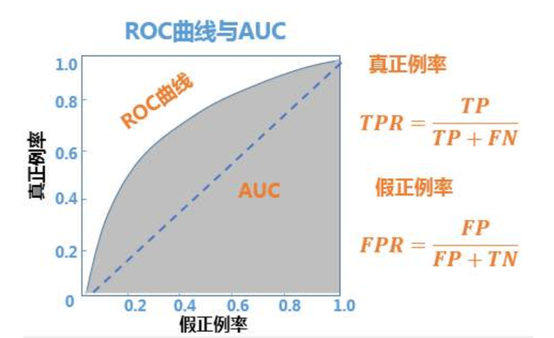
评估指标
ROC与AUC
受试者工作特征曲线（Receiver Operating Characteristic Curve，ROC）源于军事领域，而后在医学领域应用甚广，其名称也正是来自医学领域。
ROC的x轴表示假阳性率（False Positive Rate，FPR），y轴表示真阳性率（True Positive Rate，TPR），也就是召回率。ROC越陡，表示模型效果越好。
曲线下面积（Area Under Curve，AUC）表示ROC与坐标轴围成的面积，显然这个面积的数值不会大于1。又由于ROC一般都处于y=x这条直线的上方，因此AUC的取值范围为0.5～1。AUC越大表示模型效果越好。

Slide 61
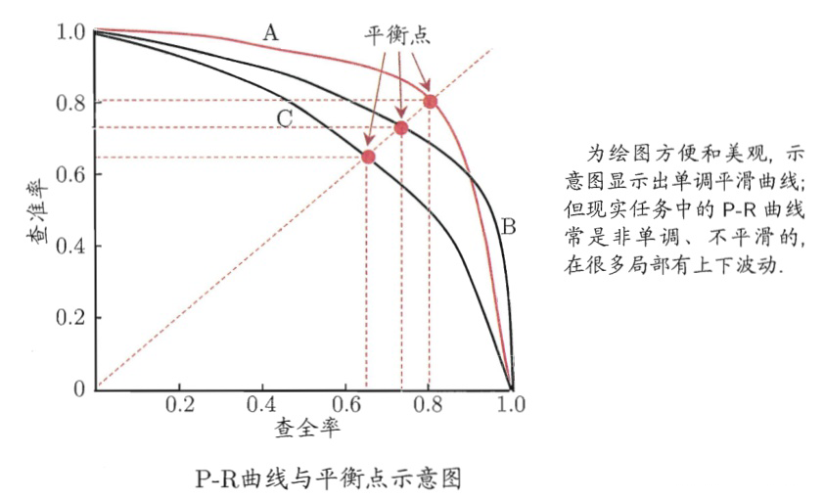
3.4 显著目标区域提取及效果评价
显著目标区域效果评价
PR曲线：在横轴为查全率，纵轴为查准率的坐标系中的曲线

Slide 62
3.4 显著目标区域提取及效果评价
显著目标区域效果评价
F-测度（也称F-分数）
平均误差（ME）
平均绝对误差（MAE）
均方根误差（RMSE）
用来衡量算法或系统的性能。P是查准率，R是召回率,k取1就是F1-score

Slide 63

主观题
10分
请简要描述显著性后处理的两个步骤。
作答

Slide 64
单选题
1分
在正、负样本不均衡的情况下，以下评估指标作为模型有效性的判断标准不合适的是？
A
准确率
B
查准率
C
召回率
D
F1值
提交

Slide 65
填空题
100分
假设有一个用于检测某种疾病的二分类模型，该模型将样本分为患病（阳性）和不患病（阴性）两类。我们有一个包含100个样本的测试集，其中50个样本是真正患病的（正例），另外50个样本是不患病的（负例）。该模型在测试集上的表现如下： 真阳性（TP）：模型正确预测为患病，实际也患病的样本数 = 40 假阳性（FP）：模型错误预测为患病，实际未患病的样本数 = 10 真阴性（TN）：模型正确预测为未患病，实际也未患病的样本数 = 40 假阴性（FN）：模型错误预测为未患病，实际患病的样本数 = 10
请计算以下指标（小数形式填空）： 敏感性 = TP / (TP + FN)[填空1]
特异性 = TN / (TN + FP) [填空2]
查准率 = TP / (TP + FP)[填空3]
召回率 = TP / (TP + FN)[填空4]
准确率 = (TP + TN) / (TP + FP + TN + FN)[填空5]
作答

Slide 66

谢谢观看，祝学习进步！

Slide 67
第4章 目标分割
目标分割指将感兴趣的目标区域从图像中分离并提取出来，也可看作是基元检测的一种推广，更一般的称谓是图像分割
要将目标从图像中分割出来，有两类方法。一类方法基于目标的轮廓或边界，如果能确定目标轮廓，就可将目标与图像中的其他部分区分开。另一类方法是基于区域的，即考虑所有属于目标区域的像素（包括边界和内部像素），如果能确定出每个属于目标的像素，就可获得完整的目标

Slide 68
目 录 contents
4.1 轮廓搜索
4.2 主动轮廓模型
4.3 基本阈值技术
4.4 特色阈值方法
4.5 特征空间聚类

Slide 69
4.1 轮廓搜索
轮廓搜索是一种基于轮廓的目标分割方法，和边缘检测类似。与先检测边缘点，再将边界点连接起来构成目标边界的方式不同，轮廓搜索将检测边缘点和连接边界点交替进行，一边检测一边连接构成轮廓，这种方法考虑的是全局信息。

Slide 70

4.1 轮廓搜索
图搜索
一个图可表示为G = [N, A]，其中N是一个有限非空的结点集，A是一个无序结点对的集。集A中的每个结点对(n_{i}, n_{j})称为一段弧（n_{i} ∈ N，n_{j} ∈ N）
对任一段弧(n_{i}, n_{j})
都可定义一个代价，记
为c(n_{i}, n_{j})，通路的总代
价为

Slide 71

4.1 轮廓搜索
图搜索
代价函数
利用图搜索技术从上向下可检测出如图所示的对应大梯度边缘元素的边界段

Slide 72
4.1 轮廓搜索
图搜索

Slide 73
主观题
100分
计算下图从上到下搜索的路径：
x
(2)
(7)
(2)
(4)
(3)
(4)
(2)
(7)
(7)
(7)
(3)
(2)
y
(2)
(7)
(7)
(2)
(2)
(2)
作答

Slide 74
计算下图从上到下搜索的路径
x
(2)
(7)
(2)
(4)
(3)
(4)
(2)
(7)
(7)
(7)
(3)
(2)
y
(2)
(7)
(7)
(2)
(4)
(2)

Slide 75
4.1 轮廓搜索
动态规划
求得最小代价的计算量非常大，很多时候只需要求得亚最优解即可，因此采用一种启发性的知识减少搜索量，该方法成为动态规划。
令r(n)为从起始点s出发经过顶点n到达目标点的最小代价通路的估计代价，
其中s到达n的最小代价通路记为g(n)，从顶点n到达目标点的最小代价是h(n)
那么从s点到目标点的总代价就是g(n)和h(n)的和

Slide 76
4.2 主动轮廓模型
主动轮廓
主动轮廓也是一种基于边缘信息的目标分割方法，首先围绕目标初始化一个封闭的曲线，然后进一步改变曲线的形状逐渐逼近真是的轮廓，在这个过程当中曲线逐渐拟合真正的轮廓。主动轮廓也叫蛇轮廓。

Slide 77



4.2 主动轮廓模型
主动轮廓
邻域内最大梯度像素
图像上一组排序的点的集合
每个点可以表示为
通过求解最小能量迭代逼近目标轮廓
内部能量
外部能量

Slide 78




4.2 主动轮廓模型
能量函数
内部能量函数
用来推动主动轮廓形状的改变，并保持轮廓上点之间的距离不要太远或太近
(1) 连续能量(曲线变直)：
(2) 膨胀力(轮廓扩张或收缩)：
I(V)是轮廓各点的平均距离
$γ$是加权系数 ，v‘ _{i} 邻域内最大梯度位置像素
n_{i}是沿轮廓V方向上向外的法线向量

Slide 79


4.2 主动轮廓模型
能量函数
外部能量函数
作用是将变形模板向感兴趣的特征位置吸引
(1) 图像灰度能量
(2) 图像梯度能量
能量函数归一化 ⇒ [0, 1]
对应点的灰度值
法线和梯度值的内积

Slide 80
4.3 基本阈值技术
在基于区域和检测区域的方法中，最常用的是阈值化技术，其它类似技术，例如像素聚类方法等，都可以看做阈值化技术的推广
优点：
1.概念简单
2.计算简便

Slide 81
4.3 基本阈值技术
利用阈值分割一般都对图像灰度分布有一定的假设。
最常用的阈值分割模型可表述为：假设图像都是由具有单峰灰度分布的目标和背景组成，在目标和背景内部的相邻像素间的灰度值都是高度相关的，但在目标和背景交界处两边的像素在灰度值上有着很大的差别。

Slide 82
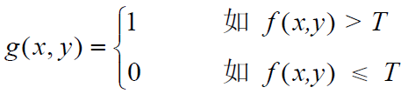
4.3 基本阈值技术
阈值分割模型
一副灰度值在g_{min}和g_{max}之间的图像，可以确定灰度阈值T（g_{min} < T < g_{max}）
选取单阈值分割后的图像为

Slide 83
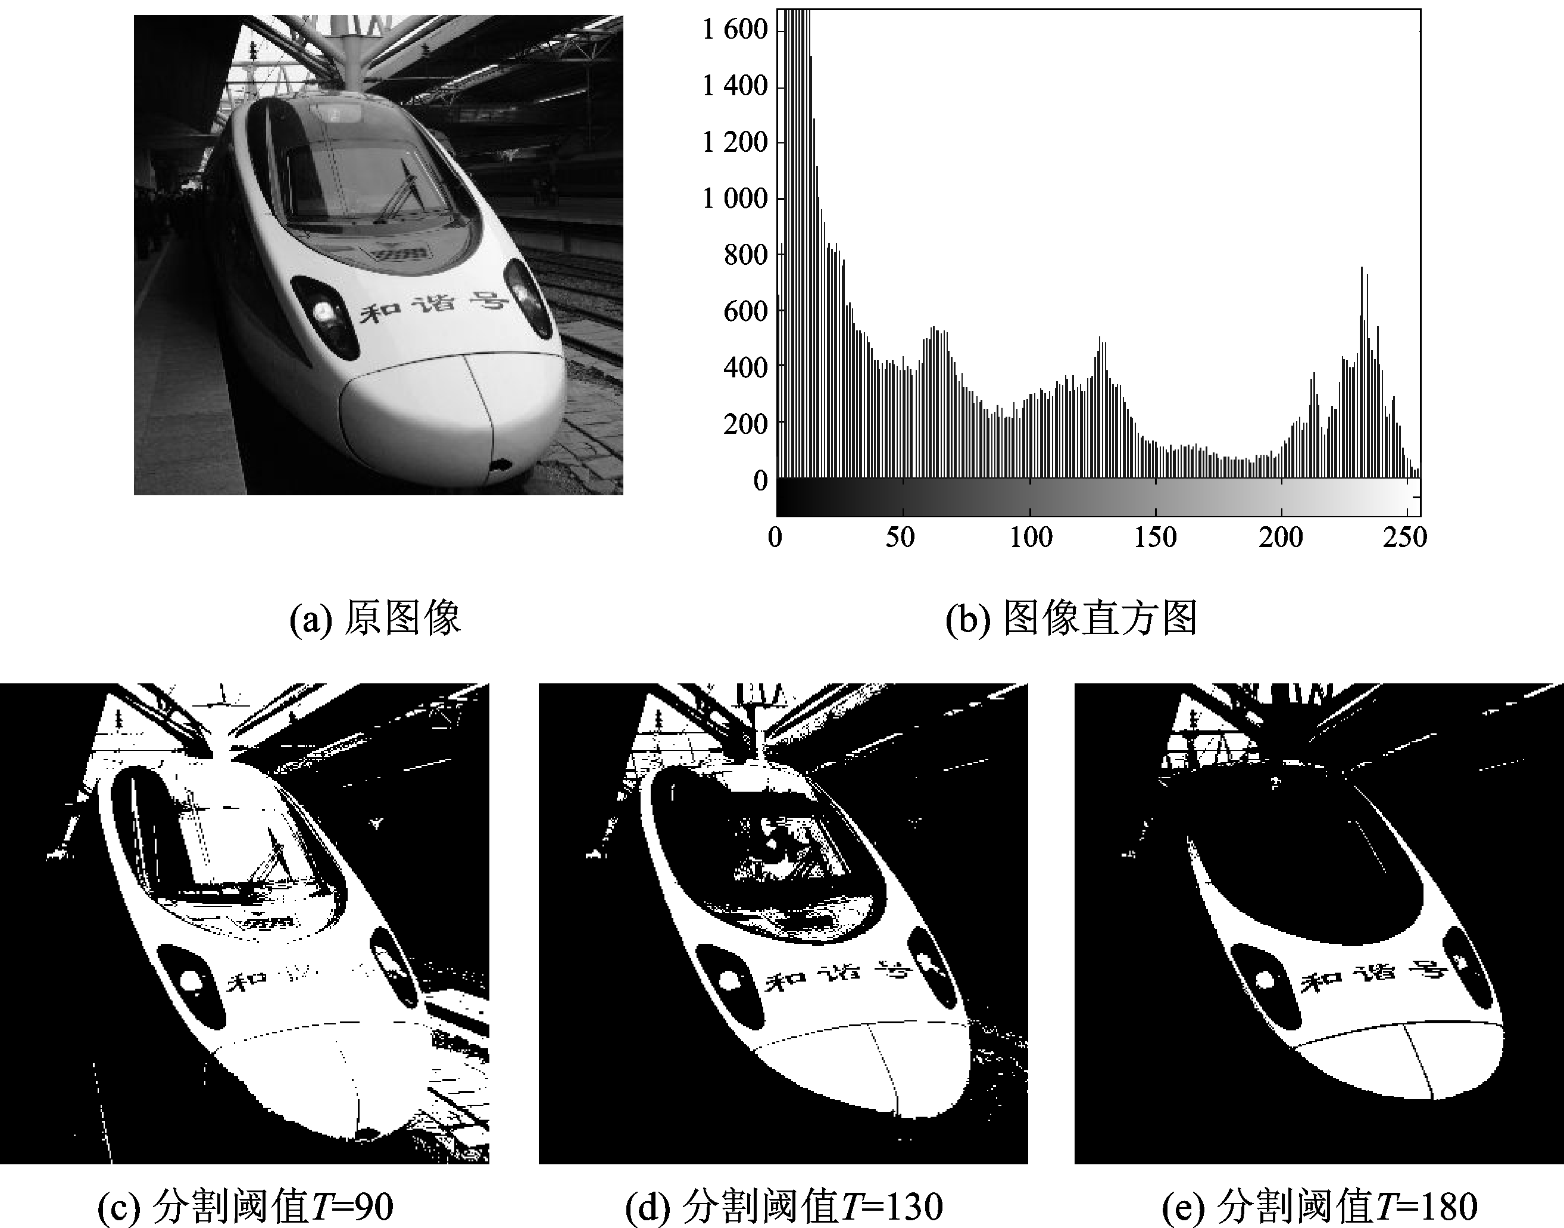
4.3 基本阈值技术
阈值分割模型

Slide 84
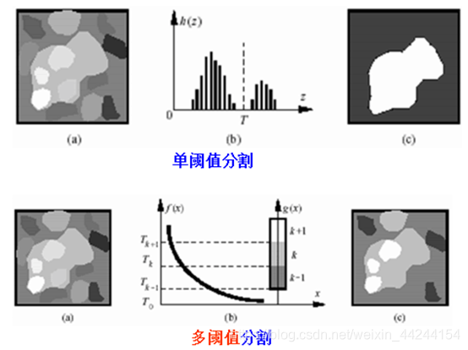
4.3 基本阈值技术
阈值分割模型
更一般的情况下是多阈值的情况，阈值分割后的图像可以表示为
式中T_{k}是一系列分割阈值，k表示分割后图像各区域的标号。

Slide 85

4.3 基本阈值技术
阈值分割方法
由上可知，阈值分割最关键问题是选取合适的阈值
① 全局阈值：仅根据各个图像像素的本身性质f(x, y)来选取而得到的阈值
② 局部阈值：根据像素的本身性质 f(x, y)和像素周围局部区域性质 q(x, y)来选取而得到的阈值
③ 动态阈值：根据像素本身性质 f(x, y)、周围局部区域性质 q(x, y)和像素位置坐标(x, y)来选取

Slide 86
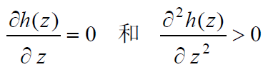
4.3 基本阈值技术
全局阈值的选取
极小值点阈值
将直方图的包络看作一条曲线，则选取直方图的谷可借助求曲线极小值的方法
设用h(z)代表直方图，那么极小值点应满足以下条件：

Slide 87
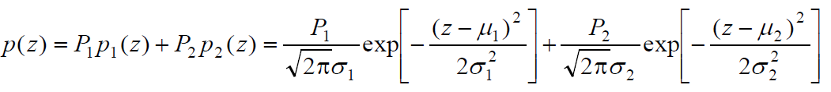
4.3 基本阈值技术
全局阈值
最优阈值
目标和背景部分交错，无法用一个全局阈值把他们分开，这时希望能减小误分割的概率，而选取最优阈值的方法。设一副图像仅包含两个主要的灰度值目标（目标和背景），它的直方图可看成灰度值概率密度函数p(z)的一个近似。这个密度函数实际上表示目标和背景的两个单峰密度函数之和。如果已知函数密度形式，那么有可能选取一个最优的阈值把图像分成两类区域而使误差最小。
考虑混有加性高斯噪声的图像，它的混合概率密度如下
其中，$μ_{1}$和$μ_{2}$分别是背景和目标区域的平均灰度值，$σ_{1}$和$σ_{2}$分别是均值的均方差，P₁和P₂分别是背景和目标区域灰度值的先验概率。这里P₁+P₂=1，所以这里面有5个未知参数。
以上表示了有噪声的，符合高斯分布的图像

Slide 88
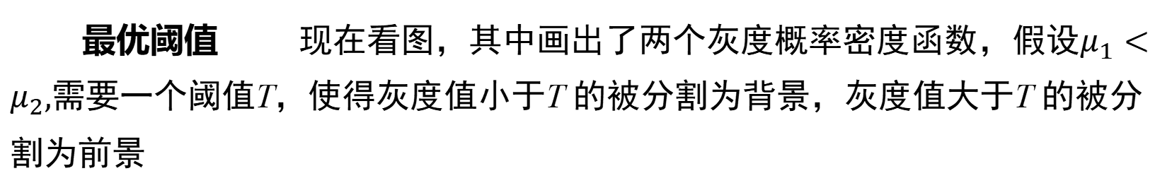
4.3 基本阈值技术
全局阈值
最优阈值 现在看图，其中画出了两个灰度概率密度函数，假设$μ_{1}<μ_{2},$需要一个阈值T，使得灰度值小于T 的被分割为背景，灰度值大于T 的被分割为前景

Slide 89
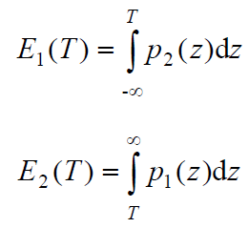


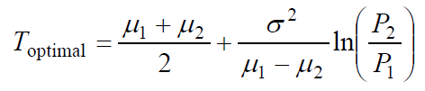
4.3 基本阈值技术
全局阈值
考虑分割的概率，将一个目标像素错误的划分为背景的概率，和一个背景像素错误被分为目标的概率分别是
总的误差概率可以表示为
极小点阈值法
为求使得该误差最小的阈值，可将E(T)对T求导，并令导数为零得到：
将这个结果带入到混合概率密度公式中，并求解，如果两个区域的方差相等，则得到一个最优阈值公式

Slide 90
4.3 基本阈值技术
全局阈值
在实际应用中，含有目标和背景两类区域的图像不一定总是呈现双峰形式，特别是当图像中目标和背景面积相差较大时，直方图的一个峰会淹没在另一个峰的缓坡里，直方图基本上是单峰形式。为了解决这类问题，可以通过对直方图的凹度进行分析，以找到合适的阈值。

Slide 91
4.3 基本阈值技术
全局阈值
图像的直方图可以看做平面上的一个区域
最大凸残差阈值 对直方图凹度进行分析， 计算这个区域
的凸包（见图5.3.4
中各前后相连的细
直线段）并检测凸
残差最大处可得到
一个分割阈值T

Slide 92
4.3 基本阈值技术
局部阈值
直方图变换的思想是用像素邻域的局部性质对原有的直方图进行变换。
使得峰变高，谷变低
峰变谷，谷变峰
直方图变换

Slide 93
4.3 基本阈值技术
边缘梯度值比较高！一阶导数
局部阈值
直方图变换
① 具有低梯度值像素的直方图
② 具有高梯度值像素的直方图
获取像素梯度值g，利用一下加权公式进行变换。

Slide 94
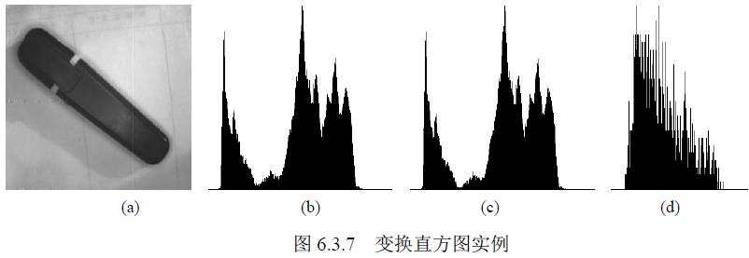
4.3 基本阈值技术
局部阈值
加权直方图
直方图变换的目的赋给具有高梯度值的像素权重大一些
原始直方图 谷更深了 单峰对应谷

Slide 95
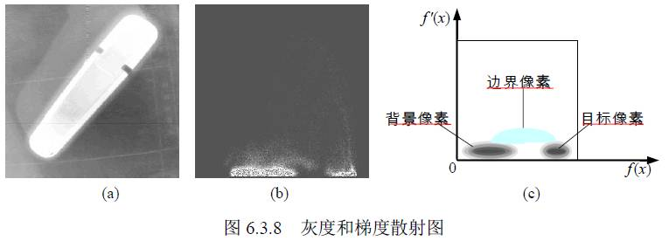
4.3 基本阈值技术
局部阈值
灰度-梯度散射图
2-D直方图：一个是灰度值，另一个是梯度值，统计值是同时具有某一个灰度值和梯度值的像素个数
高梯度值像素的权为0，
低梯度值像素的权为1

Slide 96
4.3 基本阈值技术
动态阈值
当图像有不同的照度变化（例如光照），或各处对比度不同，如果只用一个固定的阈值对全局进行分割，则可能不能兼顾图像各处的不同灰度情况而使分割效果受到影响。
解决方法：
用与像素相关的一些列阈值对图像各部分分别进行分割，这种与坐标相关的阈值叫做动态阈值；
采用随着空间位置变化的阈值来对图像各部分进行分割的方法也叫做变化阈值。

Slide 97
4.3 基本阈值技术
动态阈值
首先将图像分解成一系列子图像，这些子图像可以互相重叠，也可以只相邻。如果子图像比较小，那么由照度或者对比度的空间变化带了的问题也比较小，此时可以采用上述的任一种方法选取阈值。
通过对这些子图像选取的阈值进行插值，就可以得到对图像中的每一个像素进行分割所需的阈值（如果子图像是重叠的，那么对于重叠区域中的像素，可能会有多个阈值。在这种情况下，可以通过差值或插值的方法来确定每个像素的最终阈值。）。分割就是将每个像素都和与之对应的阈值相比较而实现的。这里对应每个像素的阈值组成图像（幅度轴）上的一个曲边，也叫做阈值曲面。

Slide 98
4.3 基本阈值技术
动态阈值
实现步骤：
(1) 将整幅图像分成一系列互相之间有一定重叠（如50%）的子图像
(2) 作出每个子图像的直方图
(3) 检测各个子图像的直方图是否为双峰的，对双峰的采用前面介绍的最优阈值法确定一个阈值
(4) 以对直方图为双峰的子图像选取的阈值为基础，通过插值得到所有子图像的阈值
(5) 根据各子图像的阈值再通过插值得到所有像素的阈值，然后对图像进行分割

Slide 99
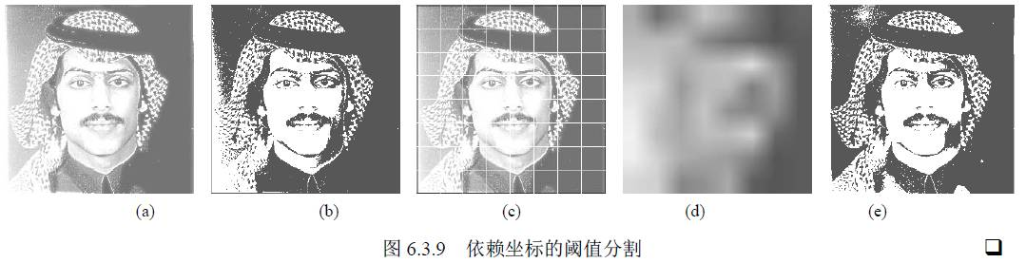
4.3 基本阈值技术
动态阈值
(a) 具有一定的灰度梯度的图像
(b) 用全局取阈值分割得到的结果
(c) 分区网格 (d) 阈值曲面 (e) 分割结果图
Notes:
所有像素的阈值集合形成了一个曲面，称为阈值曲面。这个曲面反映了图像中不同区域阈值的变化。这个曲面可以被视为一个二维图像（像素位置）到一维值（阈值）的映射。

Slide 100
4.4 特色阈值方法
多分辨率阈值
“多分辨率阈值”是一个相对专业的术语，通常在图像处理、信号处理或者数据分析等领域中使用。其基本思想是在不同的分辨率或尺度下应用阈值处理。这有助于在不同层次上捕获和提取数据的特征或信息。
在图像处理中，例如，当处理一张图片时，可能需要在低分辨率下应用一个阈值来检测大的、明显的特征，而在高分辨率下应用另一个阈值来检测更精细、更小的特征。这样，可以在多个层次上理解和处理图像，从而得到更全面的信息。
具体的实现方式取决于应用的需求和数据的特性。例如，可以使用小波变换、金字塔分解或其他多尺度分析方法来实现多分辨率处理，然后在每个分辨率级别上应用适当的阈值。
需要注意的是，“多分辨率阈值”并没有一个固定的、标准的定义或实现方式。它更多地是一种方法或策略，需要根据具体的应用场景来定制和实现。因此，如果需要在特定的项目或应用中使用多分辨率阈值，建议深入了解相关领域的文献和资料，以便找到最适合自己需求的解决方案。

Slide 101
4.4 特色阈值方法
多分辨率阈值
小波变换：
小波变换在图像处理中是一种非常重要的工具，具有多分辨率分析的特性，可以将图像信息在不同层次上进行分解和提取。小波变换通过将图像信号分解为由原始小波位移和缩放之后的一组小波，可以捕捉到图像中的局部特征，并在不同尺度上进行分析。
主要步骤：
1.确定分割区域的类数
2.确定最优阈值

Slide 102
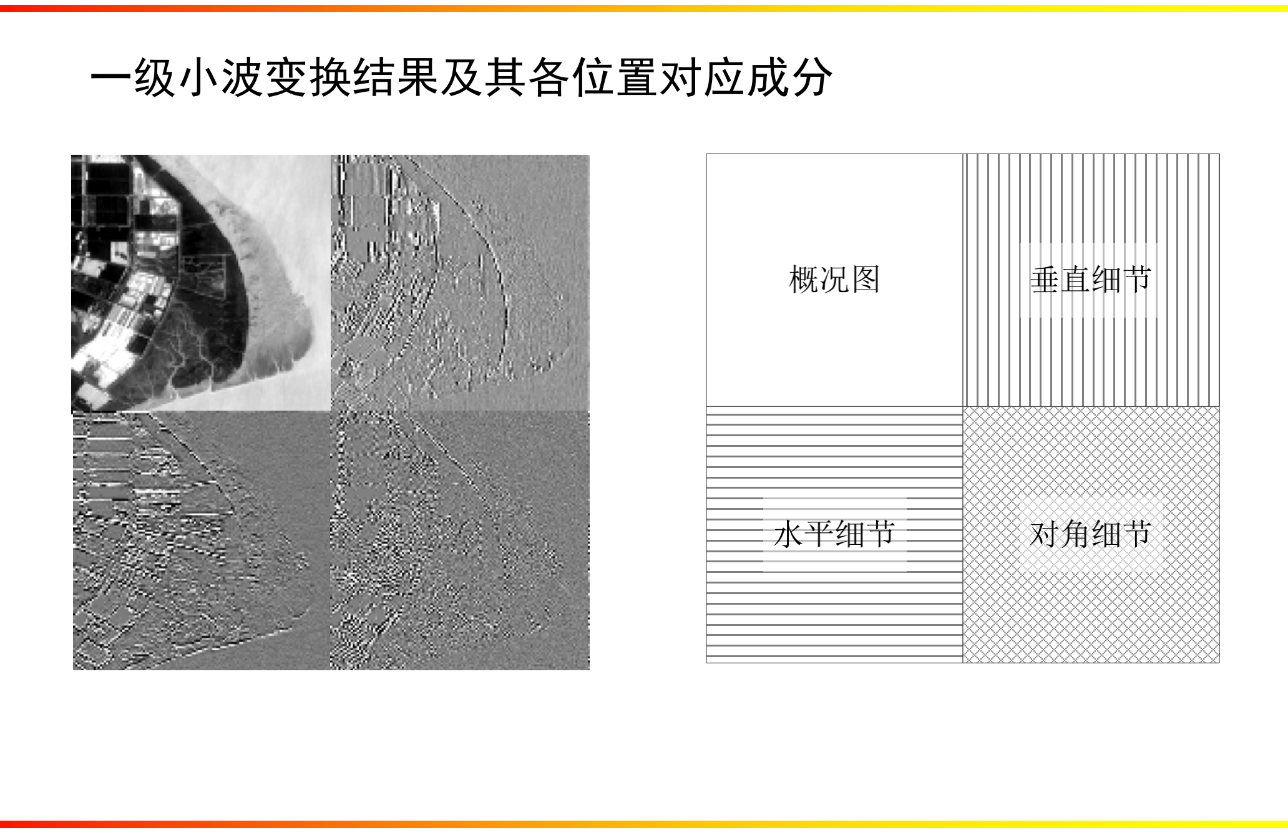
4.4 特色阈值方法
多分辨率阈值
小波变换：
小波变换在图像处理中是一种非常重要的工具，具有多分辨率分析的特性，可以将图像信息在不同层次上进行分解和提取。小波变换通过将图像信号分解为由原始小波位移和缩放之后的一组小波，可以捕捉到图像中的局部特征，并在不同尺度上进行分析。
主要步骤：
1.确定分割区域的类数
2.确定最优阈值

Slide 103
4.4 特色阈值方法
多分辨率阈值
1.确定分割区域的类数
首先将图像直方图进行小波分解，利用粗分辨率下的直方图信息确定分割区域的类数。引入相当于低通滤波器的尺度函数L(x)，则图像直方图H(x)的低通分量可表示为：

Slide 104
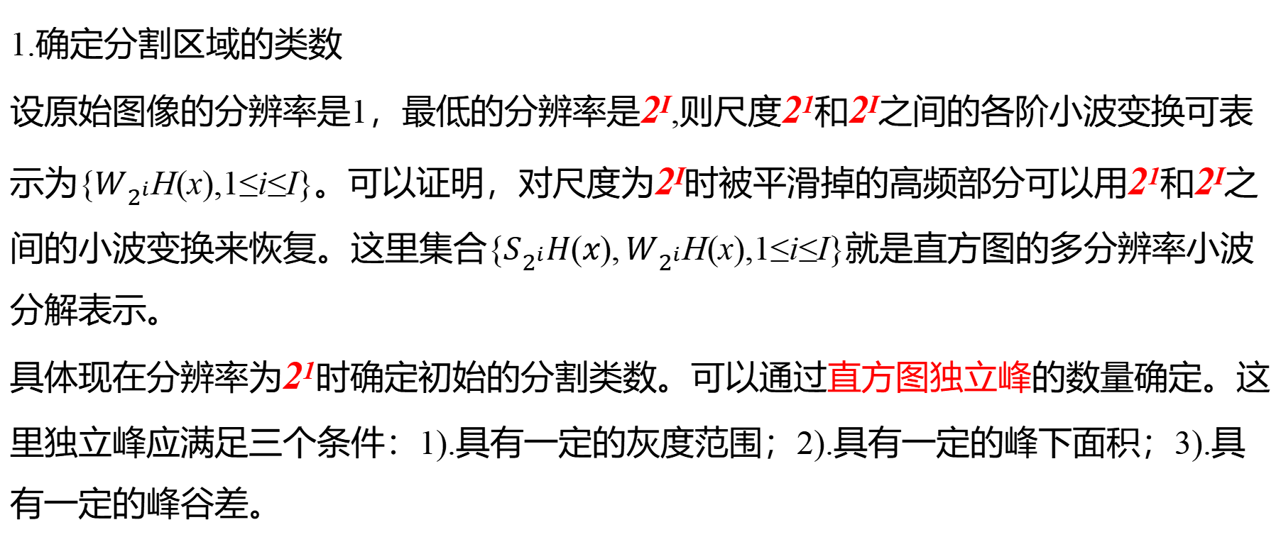
4.4 特色阈值方法
多分辨率阈值
1.确定分割区域的类数
设原始图像的分辨率是1，最低的分辨率是2^{I},则尺度2¹和2^{I}之间的各阶小波变换可表示为{$W_{2^{i}}$H(x),1≤i≤I}。可以证明，对尺度为2^{I}时被平滑掉的高频部分可以用2¹和2^{I}之间的小波变换来恢复。这里集合{$S_{2^{i}}H(x),W_{2^{i}}$H(x),1≤i≤I}就是直方图的多分辨率小波分解表示。
具体现在分辨率为2¹时确定初始的分割类数。可以通过直方图独立峰的数量确定。这里独立峰应满足三个条件：1).具有一定的灰度范围；2).具有一定的峰下面积；3).具有一定的峰谷差。

Slide 105

4.4 特色阈值方法
多分辨率阈值
2.确定最优阈值
确定初始的分割类数之后，可利用多分辨率的层次结构在直方图相邻峰之间确定最优阈值。这个首先在低分辨率上进行，然后逐渐向高层推进，直到最高的分辨率层。如选高斯函数作为平滑函数，选取小波函数为D(x)：
则D(x)对应的二进小波变换为：
由上式可知，小波变换的0交叉位置对应分辨2^{i}时低通信号 的剧烈变化点。当尺度2^{i}减小时，信号局部信息增多；而当2^{i}增大时，信号中结构较大的轮廓比较明显

Slide 106

4.4 特色阈值方法
多分辨率阈值
2.确定最优阈值
对直方图来说，$S_{2^{i}}H(x)$是一个分辨率下的近似信号，$W_{2^{i}}$H(x)代表不同分辨率下的细节信号，它们联合构成直方图的多分辨率的小波分解表达，给定一个直方图，可以考虑使用其多分辨率小波分解表达式中的零交叉点和极值点来确定直方图的峰点和谷点。

Slide 107
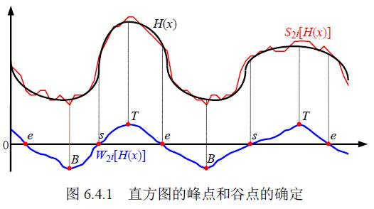
4.4 特色阈值方法
多分辨率阈值
多分辨率阈值选取有四个原则：
1.用从负值变化到正值的零交叉点确定峰的起点（图中各s点）
2.用从正值变化到负值的零交叉点确定峰的终点（图中各e点）
3.用前后相邻的起点和终点间的最大值点确定峰的位置（图中各T点）
4.用前一个峰的终点和后一个峰的起点间的最小值确定两个峰之间谷点的位置（图中各B点）

Slide 108
4.4 特色阈值方法
过渡区阈值
一般的分割方法认为边界没有宽度，但实际上边界是存在宽度的，过渡区本身也是图像中一个特殊的区域。一方面它将背景和目标或不同的区域分隔开来，具有边界的特点；另一方面，它面积不为零，具有区域的特点

Slide 109
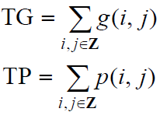

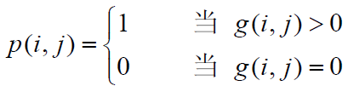
4.4 特色阈值方法
过渡区阈值
过渡区可借助图像的有效平均梯度（EAG）的计算和对图像灰度的剪切变换来确定，给定原始图像f(i,j)，i,j,f都属于整数集合Z。再假设g(i,j)代表f(i,j)的梯度图，则EAG可定义为
其中： TG为梯度图的总梯度值，TP为梯度图中非零梯度像素的总数，这里p(i,j)定义为
有效平均梯度

Slide 110
4.4 特色阈值方法
过渡区阈值
可知，在计算EAG时，只用到梯度不为0的像素，除去了领梯度像素的影响，因此被称为有效梯度，EAG是图中非零梯度像素梯度的平均值，它代表了图像中一个有选择的统计量。
进一步，为了减少各种干扰的影响，定义以下特殊的剪切变换。与一般剪切操作的不同之处是它把被剪切了的部分设成剪切值。这样避免了一般剪切在剪切边缘造成较大的反差而产生的不良影响。距剪切部分的灰度值和全图灰度值的关系。这类剪切可分为高端剪切与低端剪切两种。

Slide 111
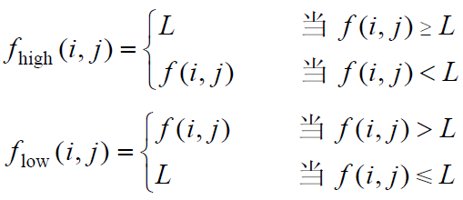
4.4 特色阈值方法
剪切变换
距剪切部分的灰度值和全图灰度值的关系。这类剪切可分为高端剪切与低端剪切两种。设L为剪切值，则剪切后的图像可表示为：
如果对这样剪切后的图梯度，和其梯度函数必然与剪切值L有关。由此得到的EAG也变成了剪切值L的函数EAG(L)。注意EAG(L)的剪切方式也有关。对应高端和低端剪切的EAG(L)可分别写成EAG_{high}(L)和EAG_{low}(L)。
过渡区阈值

Slide 112
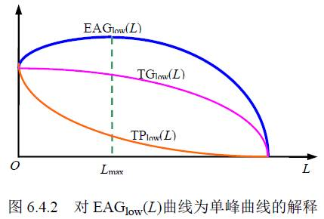
4.4 特色阈值方法
过渡区阈值
有效平均梯度的极值点
典型的EAG_{high}(L)和EAG_{low}(L)曲线都是单峰曲线，即它们各有一个极值
TG总梯度
TP非零梯度
TG减少原因：1.像素减少；2像素间对比度减少
TP减少原因：随着L增加，被剪切的像素多
由于是TG和TP的比值，所以EAG_{low}(L)存在一个极大值。

Slide 113


4.4 特色阈值方法
过渡区阈值
有效平均梯度的极值点
典型的EAG_{high}(L)和EAG_{low}(L)曲线都是单峰曲线，即它们各有一个极值
L_{high}和L_{low}对应灰度集上的两个特殊值，
共同确认出过渡区
TG总梯度
TP非零梯度

Slide 114
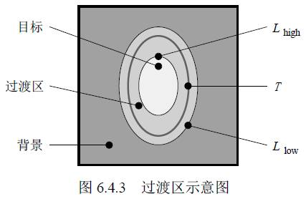
4.4 特色阈值方法
过渡区阈值
过渡区处于目标和背景之间，而目标和背景之间的边界又在过渡区之中，所以可借助过渡区来帮助选取阈值。
两个极值点有3个重要性质。
1）对于每个过渡区，L_{high}和L_{low}总是存在且只有一个。
2）L_{high}和L_{low}所对应的灰度值都具有明显的像素特性区分能力。
3）对于一个过渡区，L_{high}不会比L_{low}小。
阈值可以用L_{high}和L_{low}计算。

Slide 115
4.4 特色阈值方法
过渡区阈值
多过渡区时，三个重要性质仍成立。
图a中的剖面有两个越阶，对应两个过渡区，反映在梯度上的两个峰。
图b中由此得到的EAG_{high}(L)和EAG_{low}(L)曲线。
四个极值点以何为阈值看实际情况。

Slide 116

4.5 特征空间聚类
K-均值聚类
将一个空间分为K类的常见方法，令x=(x₁,x₂)代表特征空间坐标，g(x)代表这个位置的特征值，K-均值聚类是要最小化如下指标：
(1) （在特征空间）任意选K个初始类均值
(2) 特征点赋类
(3) 更新类均值
(4) 判断算法收敛

Slide 117
4.5 特征空间聚类
K-均值聚类
K-均值聚类算法的工作流程大致如下：
1.初始化：随机选择K个数据点作为初始的聚类中心。
2.分配数据点到簇：计算每个数据点到每个聚类中心的距离（通常是欧氏距离），然后将每个数据点分配到最近的聚类中心所对应的簇中。
3.更新聚类中心：对于每个簇，重新计算其聚类中心，通常取该簇内所有数据点的平均值。
4.迭代：重复步骤2和3，直到聚类中心不再发生显著变化，或者达到预定的迭代次数。

Slide 118
4.5 特征空间聚类
均移确定聚类中心
一种非参数迭代技术，均移指偏移的均值向量
通过迭代计算密度核的均值来聚类的中心

Slide 119
谢谢观看，祝学习进步！

